Slide 1
Καλές πρακτικές και δημιουργία ιδέας
Δρ Σταύρος Κ. Πάρλαλης
Τετάρτη 25 Οκτωβρίου

Slide 2
Ηλιαχτίδα ΑΜΚΕ
Η Ηλιαχτίδα ΑΜΚΕ είναι ένας κοινωνικός φορέας, αστική μη κερδοσκοπική εταιρεία, που δημιουργήθηκε μέσα από τις ανάγκες της τοπικής κοινωνίας της Λέσβου, για την καταπολέμηση του κοινωνικού αποκλεισμού, μέσω της απασχόλησης και της εξατομικευμένης συμβουλευτικής στα άτομα με ειδικές ανάγκες και στις ευάλωτες ομάδες του πληθυσμού. Το 1999 αποκτά τη νομική μορφή της Αστικής Μη Κερδοσκοπικής Εταιρείας (ΑΜΚΕ) και ξεκινά το πρώτο δημιουργικό εργαστήρι και αποτελεί μία ακόμα εφαρμογή κοινωνικής επιχειρηματικότητας με άτομα με ειδικές ανάγκες.
Η Ηλιαχτίδα είχε και συνεχίζει να έχει ενεργή συμμετοχή στην αντιμετώπιση των μεταναστευτικών ροών και για αυτό το λόγο το 2016 έγινε επίσημος συνεργάτης της Ύπατης Αρμοστείας του ΟΗΕ για τους Πρόσφυγες καθώς και του προγράμματος Προστασία Ανηλίκων της Unicef. Η Ηλιαχτίδα προσφέρει πάνω από 600 θέσεις φιλοξενίας στη Λέσβο και δραστηριοποιείται σε θέματα φιλοξενίας προσφύγων και ειδικότερα, των ασυνόδευτων προσφύγων και στον τομέα της κοινωνικής ένταξης ΑΜΕΑ και ευπαθών ομάδων.

Slide 3
Σχεδία/Περιοδικό Δρόμου
Επαγγελματική αποκατάσταση
Το περιοδικό εκδίδεται από τη ΜΚΟ Διογένης που ιδρύθηκε το 2010.
Στοχεύσεις: Κοινωνική ένταξη αστέγων και άλλων κοινωνικά αποκλεισμένων ομάδων.
Υπηρεσίες: Προετοιμασία, ενδυνάμωση, κοινωνικοποίηση και απασχόληση αστέγων μέσα από την έκδοση περιοδικού ποικίλης ύλης.
Πηγές εσόδων: Πωλήσεις περιοδικού, επιδοτήσεις.

Slide 4
Le Mat: Δίκτυο κοινωνικών τουριστικών επιχειρήσεων
Ιδρύθηκε από 24 εταίρους: κοινωνικές επιχειρήσεις ένταξης και κοινωνικού τουρισμού.
Στoχεύσεις: Προώθηση μιας άλλης αντίληψης για τον τουρισμό μέσα από τη γνωριμία με την τοπική κοινωνία και τη φιλοξενία σε συνεταιριστικές επιχειρήσεις.
Υπηρεσίες: Λειτουργεί με το σύστημα της δικαιόχρησης (franchising) και διοργανώσει ταξίδια σε προορισμούς όπου βρίσκονται κοινωνικές επιχειρήσεις του δικτύου.
Πηγές εσόδων: Επιδοτήσεις, ιδιώτες.

Slide 5
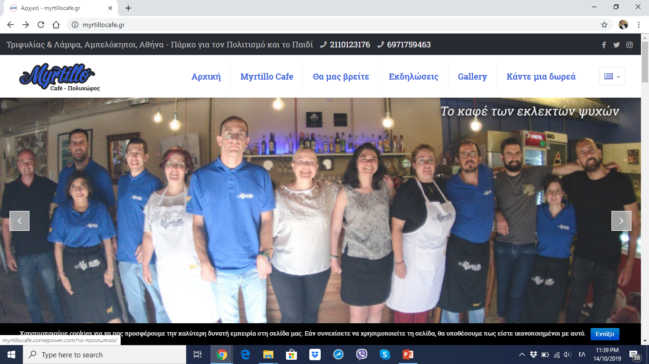
Myrtillo Cafe

Slide 6
Urkraft (Immense power)
Η Urkraft ξεκίνησε το 1988 από 4 κοινωνικούς λειτουργούς που έψαχναν νέους τρόπους να συνισφέρουν στην προσπάθεια νέων και μακροχρόνια άνεργους να βρουν δουλειά.
Ξεκίνησαν να εργάζονται με τις τοπικές αρχές εξεύρεσης εργασίας για να προσφέρουν προγράμματα εκπαίδευσης. Το 2005 έλαβαν χρηματοδότηση από το Swedish Inheritance Fund για να ανακατασκευάσουν τις δράσεις τους, ανάμεσα σε άλλα, και να αυξήσουν την ευελιξία τους να συνεργάζονται με διαφορετικά ενδιαφερόμενα μέρη.
Οι επιρροές από διαφορετικές κοινωνικές επιχειρήσεις καθοδήγησαν αυτή την αλλαγή. Η Urkraft συνεργάζεται με τοπικές επιχειρήσεις και άλλα ενδιαφερόμενα μέρη προκειμένου να εντοπίσει πιθανές δουλειές που ταιριάζουν με την ομάδα πληθυσμού που εξυπηρετούν. Βασιζόμενοι σε αυτές τις εκτιμήσεις, διαμορφώνουν εκπαιδευτικές πρωτοβουλίες που ταιριάζουν στις ανάγκες των συμμετεχόντων, περιλαμβάνοντας άτομα με διαφορετική λειτουργικότητα. Συνεχίζουν να υποστηρίζουν τους συμμετέχοντες και τους συνεργάτες κατά τη διάρκεια της εκπαίδευσης και αργότερα κατά την εργοδότηση. Σήμερα, η Urkraft εργοδοτεί σχεδόν 13 άτομα. Η συγκεκριμένη επιχείρηση επανατοποθετεί όλα τα κέρδη στις δραστηριότητες της.
https://urkraft.se/about-us/

Slide 7
KRIS (Criminals Return into Society)
Το 1997 ο Christer Karlsson βγήκε από την φυλακή μετά από 30 χρόνια κατά τα οποία έμπαινε-έβγαινε. Αποφάσισε ότι εκείνη θα ήταν η τελευταία φορά. Μαζί με κάποιους φίλους από την κοινότητα ξεκίνησαν το KRIS, αποσκοπώντας να βοηθήσουν ανθρώπους που έχουν παρόμοια θέματα μαζί τους όπως πρώην χρήστες και/ή κατάδικους. Μέσα από την δημιουργία ενός δικτύου μακριά από τα ναρκωτικά και βασισμένου στις αρχές της ειλικρίνειας και της αλληλεγγύης, υποστηρίζουν ο ένας τον άλλο προκειμένου να βρουν νέα μονοπάτια στη ζωή τους.
Το KRIS έχει περίπου 5,000 μέλη. Επισκέπτονται φυλακές και πληροφορούν σχετικά με τις δράσεις τους. Επίσης, μπορούν να κανονίσουν να βρεθούν με όσους το επιθυμούν μετά την αποφυλάκιση για μια πρώτη συνάντηση. Επίσης προσφέρουν εκπαίδευση και, στο μέτρο του δυνατού, εργοδότηση στα μέλη τους. Επίσης έχουν «half way houses», προγράμματα αποκατάστασης, δίνουν διαλέξεις κτλ.
Μέσα στα χρόνια, λαμβάνουν χορηγίες από το Swedish Inheritance Fund και το Swedish ESF Council για ειδικά προγράμματα όπως το Creative Honest Entrepreneurs, το οποίο στοχεύει στην ανάπτυξη κοινωνικών επιχειρήσεων.

Slide 8
Portal Berguedà
Η Portal Berguedà δημιουργήθηκε το 2012 από το Portal Foundation προκειμένου να προσφέρει επαγγελματική εκπαίδευση και εργασία σε νέους που πάσχουν από dual pathology (άτομα με εξαρτήσεις και ψυχικές διαταραφές) και τις οικογένειες τους.
Οι νέοι παράγουν τα γαλακτοκομικά τους προιόντα (κυρίως γιαούρτι) χρησιμοποιώντας την παραδοσιακή μέθοδο και σύμφωνα με τις οδηγίες ενός τεχνίτη στη φάρμα. Το γιαούρτι πουλιέται στη κατηγορία gourmet και σε ειδικά μαγαζιά με την επωνυμία "Delícies del Berguedà".
Η κοινωνική επιχείρηση απαντά στο πρόβλημα των νέων και εφήβων που πάσχουν από dual pathology και μέσα από μια θεραπευτική διαδικασία προσπαθούν βγουν από την κατάσταση κρίσης.

Slide 9
Portal Berguedà (2)
Αυτή η ομάδα ατόμων δυσκολεύεται να μπει στην αγορά εργασίας, ενώ δυσκολεύονται να ακολουθήσουν τα σύνηθη εκπαιδευτικά μονοπάτια.
Ένας δεύτερος μακροπρόθεσμος στόχος είναι η δημιουργία ενός κέντρου στο οποίο θα μπορούν τα συγκεκριμένα άτομα να ζουν με άλλους με μεγαλύτερη αυτονομία σε προστατευόμενα διαμερίσματα.
Η επωνυμία Delicies of the Berguedà χρησιμοποιεί καινοτόνα τεχνολογία για να εγγυηθεί την ποιότητα των προιόντων ως σπιτικό. Το 2014 αναγνωρίστηκε ως ποιότητα gourmet και συμμετείχε σε διεθνής εκθέσεις (Horeca channel) και σιγά-σιγά είχε παρουσία σε ξενοδοχεία όπως το Majestic, Casa Fuster και το W Barcelona.
http://www.deliciesdelbergueda.cat/es

Slide 10
Ilunion
Η επιχείρηση ILUNION Business Group είναι η επιχείρηση που εκπροσωπεί τα άτομα με προβλήματα όρασης στην Ισπανία. Βασικά στοχεύει στα άτομα με διάφορες δυσκολίες στην όραση αλλά μέσα στον χρόνο έχει επεκτείνει τις εργασίες της προκειμένου να ικανοποιήσει τις ανάγκες και ατόμων με άλλες αναπηρίες.
Η ILUNION αποτελείται από πέντε τμήματα τα οποία αναπτύσσουν πάνω από 50 γραμμές παραγωγής περιλαμβάνοντας: επιχειρηματικές υπηρεσίες, φροντίδα, τουριστικά, marketing και consultancy, εμπόριο, ενέργεια, μεταφορές, φαρμακευτικά, logistics, εστίαση, εκπαίδευση, τραπεζική και τηλεπικοινωνίες.
Το 2017 η ILUNION εργοδοτούσε 35,000 εργαζομένους, το 40% από τους οποίους ήταν άτομα με κάποιο είδος αναπηρίας. Ο τζίρος τους ήταν 850 εκατομμύρια EUR.
https://www.ilunion.com/

Slide 11
Ilunion (2)

Slide 12
Innovia
Η Innovia είναι μια κοινωνική επιχείρηση στο Innsbruck και δημιουργήθηκε το 2007. Ο βασικός της στόχος είναι να συνεισφέρει στην παροχή ίσων ευκαιριών στα άτομα με αναπηρίες και μαθησιακές δυσκολίες, πρόσφυγες και μετανάστες, μέσω της προσφοράς εφοδίων/δεξιοτήτων και εκπαιδευτικών προγραμμάτων.
Η επιχείρηση είναι χωρισμένη σε ομάδες και η κάθε ομάδα ασχολείται με διαφορετικό αντικείμενο.
Η επιχείρηση παρέχει υποστήριξη σε επιχειρήσεις περιλαμβανομένου του δημόσιου τομέα, μέσω της εκπαίδευσης και συμβουλευτικής σε διάφορες ομάδες πληθυσμού. Ο στόχος είναι να ενημερώσουν και να ευαισθητοποιήσουν σχετικά με τις συγκεκριμένες ομάδες ατόμων, προκειμένου να έχουν περισσότερες ευκαιρίες εργοδότησης.
https://innovia.at/

Slide 13
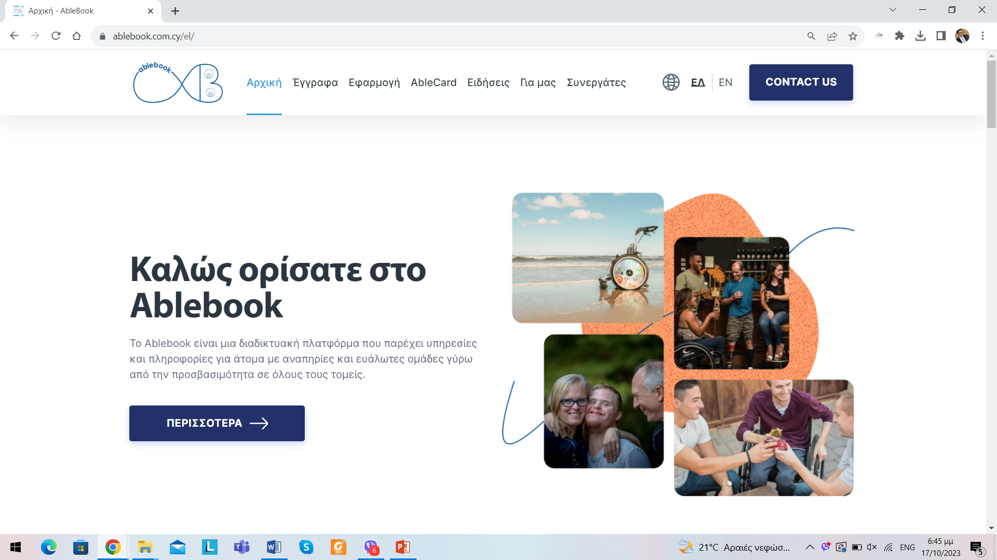
AbleBook

Slide 14
Δημιουργία ιδέας Επιλέγοντας οικονομική δραστηριότητα

Slide 15
Επιλέγοντας οικονομική δραστηριότητα
Η οικονομική δραστηριότητα αποτελεί ένα από τα συστατικά στοιχεία που διαφοροποιούν τις κοινωνικές επιχειρήσεις από άλλες επιχειρήσεις του ιδιωτικού κερδοσκοπικού τομέα, της κοινωνικής/αλληλέγγυας οικονομίας (π.χ. συνεταιρισμός) ή άλλες δράσεις κοινωνικής αλληλεγγύης. Συνήθως, οι παραγωγικές δραστηριότητες των κοινωνικών επιχειρήσεων χαρακτηρίζονται –μεμονωμένα ή σωρευτικά– από τα ακόλουθα στοιχεία:
Κοινωνική ωφέλεια, δηλαδή εξυπηρέτηση κοινωνικών αναγκών που συνήθως μένουν ακάλυπτες ή καλύπτονται πλημμελώς από τον ιδιωτικό κερδοσκοπικό τομέα ή/και το κράτος.
Κοινωνική καινοτομία, δηλαδή εντοπισμός νέων κοινωνικών αναγκών ή παραγωγή αγαθών και παροχή υπηρεσιών με τρόπο ο οποίος εισάγει νέες λογικές παραγωγής/κατανάλωσης.
Κοινωνική δικαιοσύνη, δηλαδή προσφορά αγαθών και υπηρεσιών σε χαμηλότερη τιμή, με στόχο να γίνει πιο εύκολη η πρόσβαση σε αυτά κοινωνικών στρωμάτων με περιορισμένες οικονομικές δυνατότητες.
Εργασιακή αποκατάσταση, δηλαδή δημιουργία θέσεων εργασίας για κοινωνικές ομάδες που αντιμετωπίζουν δυσκολίες στην εύρεση εργασίας.
Αυτά τα χαρακτηριστικά αφενός συγκροτούν την ιδιαίτερη ταυτότητα των κοινωνικών επιχειρήσεων, αφετέρου θέτουν νέες προκλήσεις, καθώς απαιτούν προσήλωση σε πολλαπλές στοχεύσεις.

Slide 16
Ερωτήσεις κλειδιά
Ποια είναι η κοινωνική ανάγκη που εξυπηρετώ;
Ποιοι/ες θα μπορούσαν να αγοράσουν αυτό το προϊόν/αυτή την υπηρεσία;
Υπάρχουν άλλες επιχειρήσεις που καλύπτουν αυτή την ανάγκη;
Είναι ανταγωνιστές ή μπορούν να μας βοηθήσουν;
Περιγραφή της οικονομικής δραστηριότητας με καθαρές στοχεύσεις.
ΠΙΘΑΝΟΙ ΚΙΝΔΥΝΟΙ
Η ιδέα μας δεν μπορεί να μετασχηματιστεί σε βιώσιμη επιχείρηση
Βάζουμε περισσότερους στόχους από αυτούς που μπορούμε να πετύχουμε.
ΧΡΗΣΙΜΑ ΕΡΓΑΛΕΙΑ
Έρευνα στο διαδίκτυο (μήπως το κάνει ήδη κάποιος άλλος;).
Συζητήσεις με φίλους/ες, κοινωνικούς χώρους και πρωτοβουλίες για τη χρησιμότητα της συγκεκριμένης οικονομικής δραστηριότητας.
Επισκέψεις σε άλλες κοινωνικές επιχειρήσεις που δραστηριοποιούνται στον συγκεκριμένο ή σε παρεμφερή τομέα.
Ανάλυση δυνατών και αδύναμων σημείων, ευκαιριών-απειλών (SWOT analysis).

